Slide 1

Savoir communiquer pour mener des actions de plaidoyer et inciter les parties prenantes à s’engager
unite and deliver effective support for countries
Notes:
Michael Kovrig
Spécialiste de la communication stratégique
Bureau des Nations Unies pour la coordination des opérations de développement (DOCO)
One UN Plaza, DC1-1660, New York, NY 10017
Téléphone fixe : 212-906-5053 ; téléphone portable : 212-234-3813 Skype : mikekovrig
michael.kovrig@undg.org | michael@kovrig.com

Slide 2

Agenda
Part I – Action

Slide 3
Agenda
Partie I : La théorie
DÉFINITION
IMPORTANCE ET EFFETS POSITIFS
Notes:
Cette séance traitera cinq grands points :
Premièrement, nous déterminerons ce que l’on entend par « communication pour des actions de plaidoyer » et par « engagement des parties prenantes ».
Deuxièmement, nous verrons pourquoi les actions de plaidoyer et l’engagement des parties prenantes sont importants, et nous présenterons les effets positifs qu’ils peuvent avoir sur les organisations.

Slide 4
Agenda
Partie II : L’action
IDENTIFIER, HIÉRARCHISER ET CARTOGRAPHIER
LES BONS PRINCIPES POUR L’ENGAGEMENT
COMMENT L’ENGAGEMENT ÉVOLUE SUR LA DURÉE
Notes:
Troisièmement nous examinerons les techniques permettant aux organisations d’identifier, de hiérarchiser et de cartographier les principales parties prenantes à leurs activités.
Quatrièmement, nous nous pencherons sur les grands principes d’une communication réussie pour des actions de plaidoyer et pour l’engagement des parties prenantes.
Cinquièmement, nous déterminerons comment l’engagement doit (dans l’idéal) évoluer sur la durée.

Slide 5


Agenda
Partie III : Études de cas
Campagne pour l’interdiction du tabac en Angleterre
Amener les autorités
britanniques à tenir leur
promesse de faire reculer la pauvreté
Notes:
Nous souhaitons également présenter quelques études de cas portant sur les meilleures pratiques, en nous référant aux campagnes fructueuses qui ont été orchestrées par deux ONG britanniques : Save the Children et Cancer Research UK

Slide 6

Partie I :
La théorie
Notes:
Si l’information pouvait à elle seule inciter à agir, nous vivrions déjà dans un monde meilleur. Pour qu’il y ait un changement réel, il faut une action, et c’est par la persuasion que l’on peut amener les gens à passer de l’information à l’action.
-- Communications Leadership Institute et Spitfire Strategies

Slide 7
Les parties prenantes sont les personnes qui s’intéressent à une organisation et à ses activités.
Notes:
Les parties prenantes sont des groupes/des individus qui s’intéressent à une organisation et à ses activités, souvent via l’influence qu’ils exercent sur cette organisation ou l’influence que celle-ci exercent sur eux.
Le terme « partie prenante » peut paraître grandiloquent, mais il désigne simplement tout groupe ou individu dont l’activité quotidienne a des répercussions sur une organisation (ou inversement) ou le conduit à s’intéresser de près à cette organisation (ou inversement).
Les parties prenantes peuvent être internes (par exemple, le personnel de l’organisation) ou externes (telles que les pays donateurs étrangers membres des Nations Unies).

Slide 8

L’engagement des parties prenantes est un processus de gestion d’une relation.
Il cible des individus ou des groupes
Il fait avancer les mandats des Nations Unies
Il réduit les risques
Notes:
L’engagement des parties prenantes est un processus de gestion d’une relation, par lequel une organisation sollicite des parties prenantes (individus ou groupes) pour faire avancer ses propres intérêts et réduire le risque
Il sera également utile de définir précisément ce que nous entendons par « engagement des parties prenantes », car différents termes sont parfois utilisés.
Le « management des parties prenantes » peut porter sur des activités menées à petite et à grande échelle, et reposer sur une approche ascendante (c’est-à-dire allant de la base au sommet) ou descendante.
Pour le système/les agences des Nations Unies, l’engagement des parties prenantes vous permet :
D’envisager différemment votre organisation, en vous permettant de porter un regard nouveau sur les opportunités ou les menaces susceptibles d’apparaître.
D’instaurer confiance et crédibilité entre organisations et parties prenantes.
De faciliter la gestion de l’évolution d’un problème, grâce à une connaissance plus approfondie des causes de ce problème.
De mieux comprendre l’environnement et la population des pays dans lesquels vous intervenez, ainsi que les autres aspects en jeu.

Slide 9

La communication pour des actions de plaidoyer vise à influer sur une situation en prônant une action, une position ou un ensemble de principes spécifique.
Notes:
La communication pour des actions de plaidoyer vise à influer sur une situation en prônant ou en cautionnant une action, une position ou un ensemble de principes spécifique. En d’autres termes, il s’agit de persuader et de défendre la position que vous préconisez.
Elle peut impliquer des décisions de politique publique ou d’allocation de ressources au sein des institutions et des systèmes politiques, économiques et sociaux qui concernent directement la vie des gens.
Il peut exister une première différence fondamentale entre l’engagement des parties prenantes et les actions de plaidoyer : les actions de plaidoyer sont en général davantage axées sur un seul problème (ou sur quelques problèmes), alors que l’engagement des parties prenantes a une efficacité maximale s’il repose sur une approche holistique et stratégique de tous les intérêts d’une organisation.
Autre différence potentielle : les actions de plaidoyer sont le plus souvent (mais pas toujours) des actions publiques qui visent à conférer la plus grande visibilité possible à la cause (ou aux causes) que l’on défend. Ce peut être également le cas de l’engagement des parties prenantes, mais, bien souvent, celui-ci atteint son efficacité maximale s’il s’opère par le biais de réunions « en coulisses ».

Slide 10
POURQUOI CES ACTIVITES SONT-ELLES IMPORTANTES ?
?
Notes:
La communication pour des actions de plaidoyer et l’engagement des parties prenantes sont importants pour des raisons très diverses :
Les parties prenantes et les défenseurs d’une cause peuvent littéralement « faire ou défaire » la réputation d’un individu ou d’une organisation.
L’évolution de la politique publique et de la réglementation peut avoir un impact direct sur « le permis d’activité » d’une organisation (c’est-à-dire sur sa capacité à opérer et à mener des activités sous le contrôle ou la surveillance exercés de manière informelle par l’opinion publique, ou de manière formelle par les autorités de régulation ou l’État).
En raison de leur importance, l’engagement des parties prenantes et les actions de plaidoyer doivent (dans l’idéal) être pilotés par les dirigeants d’une organisation, qui montrent ainsi qu’il s’agit de leurs grandes priorités. Ils doivent également (dans l’idéal) être placés au centre de la stratégie d’une organisation et la faire avancer.

Slide 11

Effets positifs des actions de plaidoyer et du management des parties prenantes
Organisations
internationales
Communauté
locale
Personnel
Bonnes
pratiques
Permis d’activité
Productivité
ONG
État
Réputation
Cadre de
réglementation
Secteur
Bénéficiaires
Donateurs
Normes et
bonnes pratiques
Capital
Demande de
programmes/services
Notes:
L’engagement des parties prenantes externes peut avoir de nombreux effets positifs sur le système/les agences des Nations Unies…
Il vous permet en effet :
D’envisager différemment le système des Nations Unies ou les Équipes-pays, en vous permettant de porter un regard nouveau sur les opportunités ou les menaces susceptibles d’apparaître.
D’instaurer confiance et crédibilité entre organisations et parties prenantes.
De faciliter la gestion de l’évolution d’un problème, grâce à une connaissance plus approfondie des causes de ce problème.
De mieux comprendre l’environnement et la population des pays dans lesquels vous intervenez, ainsi que les autres aspects en jeu.

Slide 12
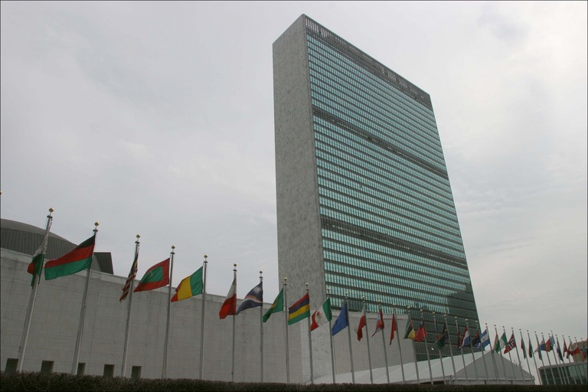
Réorienter les activités des Nations Unies
Davantage de recommandations de politiques et d’actions de plaidoyer
Moins de gestion de programmes et de prestation directe de services
Notes:
Les Nations Unies admettent désormais qu’elles doivent se concentrer davantage sur les actions de plaidoyer et sur l’engagement des parties prenantes :
« Les parties prenantes souhaitent que les Nations Unies jouent un rôle plus actif dans la formulation de recommandations de politiques et dans les actions de plaidoyer, et qu’elles participent moins à la gestion de programmes et à la prestation directe de services. Pour devenir un partenaire plus apprécié, les Nations Unies doivent se désengager progressivement de la gestion des programmes pour se consacrer davantage à la formulation de conseils sur les politiques et aux actions de plaidoyer. »
Déclaration du Groupe des Nations Unies pour le développement (GNUD), Forum de haut niveau sur l’efficacité de l’aide, Paris, 2005
« Les parties prenantes souhaitent que les Nations Unies jouent un rôle plus actif dans la formulation de recommandations de politiques et dans les actions de plaidoyer, et qu’elles participent moins à la gestion de programmes et à la prestation directe de services. Pour devenir un partenaire encore plus apprécié, les Nations Unies doivent se désengager progressivement de la gestion des programmes pour se consacrer davantage à la formulation de conseils sur les politiques et aux actions de plaidoyer. […] Dans de nombreux pays, nous devons alléger nos activités de gestion de projets et nous recentrer sur la formulation de recommandations de politiques et sur les actions de plaidoyer. […] Les objectifs de développement ne pourront être atteints que si les pays définissent, s’approprient et pilotent eux-mêmes leur processus de développement, à tous les niveaux. »
Groupe de haut niveau sur la cohérence du système des Nations Unies
La formulation de recommandations de politiques, qui sont particulièrement pertinentes étant donné les mandats confiés à cette organisation en matière de développement, les actions de plaidoyer, les activités destinées à renforcer les capacités et la fourniture d’un appui technique font partie des contributions les plus importantes des Nations Unies au plan d’action pour l’efficacité de l’aide.
- Document UNDG Response to the Changing Aid Environment
Si les Nations Unies, fortes de leur structure de gouvernance unique qui repose sur des mécanismes d’inclusion, entendent rester un acteur majeur de l’aide au développement, du conseil technique et des actions de plaidoyer, alors, nous devons travaillons différemment. »
- Asha-Rose Migiro, Vice-secrétaire générale des Nations Unies

Slide 13

Partie II :
L’action

Slide 14
L’identification des parties prenantes se concentre sur trois caractéristiques.
Principales parties prenantes
Notes:
Vous travaillerez avec des parties prenantes différentes en fonction nombreux facteurs, et notamment des suivants :
Le problème spécifique à traiter
Le contexte
Le calendrier d’action
Vous devez hiérarchiser les parties prenantes en fonction de trois grandes caractéristiques :
Le pouvoir : dans quelle mesure le pouvoir de la partie prenante concernée (pouvoir physique, matériel, symbolique, etc.) facilitera, ou au contraire fera échouer, votre (vos) initiative(s) et votre programme ?
L’urgence : dans quelle mesure les demandes de la partie prenante requièrent une attention immédiate et prioritaire ?
La légitimité : dans quelle mesure les demandes de la partie prenante sont-elles légitimes (sincères, étayées par des analyses, etc.) ?
Comme le montre le diagramme de Venn ci-dessus, les parties prenantes qui sont pour vous prioritaires sont généralement celles qui ont du pouvoir et/ou des demandes légitimes et/ou urgentes.

Slide 15
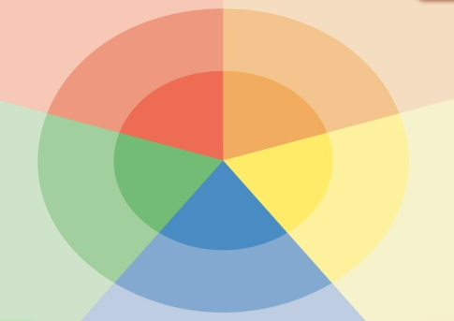
On peut hiérarchiser les parties prenantes en recourant à une grille d’évaluation
Indiquez un score pour les aspects ci-dessous (par exemple : élevé, moyen ou faible)
PARTIES PRENANTES | POUVOIR | URGENCE | LÉGITIMITÉ
Élaborez une cartographie de ces scores →
Notes:
Le processus de hiérarchisation des parties prenantes est un art, pas une science !
On peut hiérarchiser les parties prenantes en utilisant une grille d’évaluation (comme ci-dessus), puis en cartographiant les scores au moyen d’outils de représentation graphique simples (mais efficaces).

Slide 16

Cartographiez les parties prenantes pour chaque grand problème ou objectif.
Fonctionnaires nationaux
3
Ministres du gouvernement national
2
1
Personnalités politiques régionales/locales
Pays donateurs étrangers
Parlementaires nationaux
Notes:
Les organisations qui traitent un éventail complexe de problèmes devront probablement élaborer une carte des parties prenantes pour chaque grand problème et/ou objectif stratégique.
Ces cartes peuvent également être agrégées à des niveaux supérieurs/plus spécialisés (par exemple, pour représenter les parties prenantes au niveau de l’État, comme ci-dessus).
On peut hiérarchiser les parties prenantes par ordre d’importance (premier, deuxième et troisième rangs).
Outre les hiérarchies sommaires, les cartes peuvent mettre en évidence les échéances (plus une échéance est éloignée du centre, plus elle correspond à un objectif de long terme).

Slide 17
Identifiez un ensemble potentiel de problèmes sur lesquels la communication permet d’attirer l’attention.
IDENTIFICATION ET ANALYSE DES PROBLÈMES
IMPACT DES PROBLÈMES
RESPONSABILITÉ
Notes:
Vous devez identifier un ensemble potentiel de problèmes en relation avec vos initiatives/projets actuels. Pour cela, il vous faut examiner de près le contexte général et veiller à harmoniser la perspective avec celle du système des Nations Unies/de l’Équipe-pays. Vous devez constamment vous demander si tel ou tel problème a un impact (potentiel) sur vos initiatives et quelles pourraient être les divergences au niveau des attentes.
Après avoir identifié les problèmes, vous devez les analyser.
Cette analyse consiste en un examen minutieux des différents problèmes, afin de déterminer les points forts, les points faibles, les opportunités et les menaces sur lesquels votre organisation doit se concentrer.
Vous devez également évaluer l’impact potentiel du problème considéré, ainsi que les perspectives/la probabilité qu’il se concrétise ou qu’il atteigne une masse critique en termes de soutien ou de médiatisation.
Pour finir, vous devez évaluer votre responsabilité vis-à-vis de ce problème. Votre organisation peut-elle être légitimement la principale entité chargée de le traiter (ou la seule), ou bien le problème doit-il être traité conjointement avec d’autres groupes/individus ? La réponse à cette question permettra de déterminer le niveau nécessaire de votre engagement, et la tactique que vous devrez employez (cf. plus loin).

Slide 18
Tenez compte des connaissances, de l’attitude et du comportement des parties prenantes vis-à-vis des problèmes considérés.
PARTIE PRENANTE 1 | Connaissances |  | Attitude | Comportement
 | Actuellement : niveau élevé/moyen/faible | Souhaitées (à notre avis) | Actuellement : positive/neutre/négative | Quel comportement la partie prenante attend-t-elle de nous ? | Quel comportement attendons-nous de la partie prenante ?
PROBLÈME 1
PROBLÈME 2
etc.
Conséquences pour la stratégie et la tactique d’engagement
Notes:
Après avoir analysé les problèmes à traiter, il faut tenir compte des connaissances, de l’attitude et du comportement probables des parties prenantes.
Il est souvent utile de présenter ces informations au moyen d’un tableau, tel que celui ci-dessus, en se posant un certain nombre de questions, par exemple : quel est le comportement que nous attendons des parties prenantes, mais aussi quel comportement attendent-elles de nous ?
Ce processus permettra de définir clairement les implications en termes de stratégie et de tactique d’engagement. Par exemple, si un problème est déjà largement mis en évidence, très sensible et que nombre des principales parties prenantes ne sont pas d’accord avec notre approche, nous pouvons décider soit de ne pas nous y consacrer, soit, peut-être, de mener une campagne très discrète pour inciter les parties prenantes à s’engager.
À l’inverse, si notre approche du problème bénéficie d’un large soutien, et si nous voulons mettre ce problème encore plus en évidence, nous déploierons probablement une stratégie de plaidoyer très différente, qui cherchera à attirer le plus possible l’attention du public et à médiatiser le problème en question.

Slide 19

Les grands principes à mettre en œuvre pour inciter les parties prenantes à s’engager
Notes:
Nous avons défini six grands principes à mettre en œuvre pour inciter les parties prenantes à s’engager.

Slide 20

Une analyse minutieuse renforce le plus souvent l’efficacité de la stratégie.
Analysez minutieusement la population que vous ciblez.
Les individus/groupes locaux savent généralement identifier les principales parties prenantes.
Notes:
Une analyse minutieuse renforce le plus souvent l’efficacité de la stratégie.
Déterminez les structures de pouvoir au sein de la société.
Travaillez, le cas échéant, avec les principaux groupes/individus au niveau local.
Pour inciter les parties prenantes à s’engager et pour mener des actions de plaidoyer, il est souvent essentiel d’effectuer une analyse minutieuse et de recueillir des informations déterminantes, ce qui peut accroître l’efficacité des résultats « en aval ».
Votre analyse vous permettra également de mettre en œuvre un processus détaillé, afin d’identifier et de hiérarchiser les parties prenantes (cf. les processus décrits plus haut).
1. ANALYSEZ MINUTIEUSEMENT LA POPULATION QUE VOUS CIBLEZ
Déterminez les facteurs démographiques, ainsi que les différentes réalités auxquelles ces parties prenantes sont confrontées et qui peuvent avoir une grande incidence sur leur engagement ou sur leur mobilisation.
Identifiez les leaders, qu’ils soient démocratiquement élus, autoproclamés ou officieux, sans vous limiter aux élus qui exercent une influence politique, surtout dans les pays en développement. Vous devez également repérer/cartographier les principales parties prenantes/les principaux groupes influents, afin de comprendre leurs problèmes et leurs capacités, et d’obtenir leur soutien pour des actions de plaidoyer.
2. GRÂCE À LEUR EXPÉRIENCE ET À LEUR CONNAISSANCE DU PAYS/DE SA POPULATION, LES INDIVIDUS/GROUPES LOCAUX SAVENT GÉNÉRALEMENT IDENTIFIER LES PRINCIPALES PARTIES PRENANTES
Repérez les individus/groupes qui peuvent vous aider à entrer en contact avec l’ensemble de la communauté locale. Ils peuvent vous permettre de cartographier les parties prenantes plus efficacement, étant donné que l’Équipe-pays des Nations Unies ne peut à elle seule avoir une vue d’ensemble de l’« échelon local ».

Slide 21
Efforcez-vous de comprendre les différents points de vue.
L’engagement est un dialogue.
Commencez par écouter.
La compréhension des divers points de vue favorise la mise en œuvre de solutions novatrices.
Notes:
Dans la mesure du possible, vous devez vous efforcer de comprendre (sans forcément les partager) les points de vue différents exprimés par d’autres parties prenantes. Celles-ci peuvent être fortement influencées par des facteurs spécifiques au contexte national.
La compréhension des différents points de vue des parties prenantes permet souvent de déployer aux solutions les plus novatrices, car elle encourage une réflexion pluridimensionnelle.
Dans l’idéal, l’engagement doit permettre à la fois d’écouter et de sensibiliser. Efforcez-vous de toujours commencer par écouter. Ce n’est qu’après avoir compris et analysé les positions des parties prenantes que vous pourrez proposer des solutions/des avis.
Définissez clairement la finalité et les objectifs de votre projet. En effet, les Nations Unies recueillent souvent des informations auprès des communautés et de leurs leaders sans préciser la finalité ou les résultats probables de ce processus (Rapport 2008 du HCR). Or, les gens ont le droit de savoir pourquoi leur participation est nécessaire et ce qui en résultera, ou si les priorités définies correspondent aux leurs.

Slide 22

Le premier contact peut être déterminant pour la suite de la relation.
Nouez une relation avant même qu’elle ne soit nécessaire.
Soyez attentif au contexte politique et culturel.
Identifiez les facilitateurs locaux.
Notes:
Le premier contact peut être déterminant pour la suite de la relation.
L’approche la plus efficace consiste, pour les organisations, à prendre contact avant qu’une urgence (potentiellement une crise) ne se manifeste. On peut ainsi instaurer une « relation de confiance » qui, au moment voulu, facilitera l’engagement des parties prenantes et les actions de plaidoyer.
Vous devez aborder les parties prenantes en tenant compte du contexte étatique/national/local : pour nouer un premier contact avec les parties prenantes, vous devez adapter votre approche à leur culture sociale et politique. En se montrant sincère et respectueux, on peut lutter contre l’image négative dont souffrent parfois les ONG internationales (car beaucoup de choses sont perçues comme imposées par l’Occident aux pays en développement).
Il n’y a pas de règles immuables : c’est le savoir et l’expérience qui permettent de déterminer le meilleur mode d’action. Il faut par conséquent :
→Comprendre les pratiques politiques/locales
→S’attacher à écouter lors des premières réunions de citoyens
→Identifier un comité/une ONG/une association en place, que vous pourrez contacter et qui sera à même de faciliter la rencontre des différentes parties prenantes
Élaborez des stratégies de communication qui permettront à toutes les parties prenantes de se sentir traitées sur un pied d’égalité et suffisamment informées (en effet, il se peut que vos messages n’atteignent que certains groupes).
Utilisez pour cela la langue nationale/culturelle du pays
Organisez des réunions à des dates et dans des lieux définis d’un commun accord
La transparence, le respect et la cohérence sont essentiels dans les relations avec les parties prenantes à tous les niveaux : État, ONG, communautés et individus
Informez et mobilisez la communauté locale, le cas échéant

Slide 23
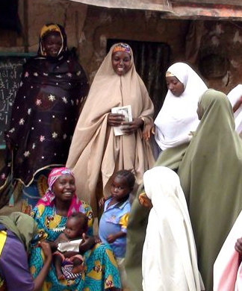
Outils permettant l’engagement des parties prenantes locales selon une approche ascendante.
Cartographie locale des structures politiques
Représentation locale
Renforcement des capacités locales
Équipes d’action locales
Suivi et évaluation au niveau local
Notes:
Un certain nombre d’outils permettent l’engagement des parties prenantes selon une approche ascendante :
Les ONG internationales et les États sont de plus en plus conscients du fait que le développement d’un pays dépend en partie de l’engagement et de la mobilisation des citoyens au niveau local/de la communauté.
Cartographie locale des structures politiques : il faut faciliter la compréhension locale des structures de gouvernement locales/nationales en place, ainsi que des méthodes encourageant l’accessibilité/la participation.
Représentation locale : il faut que les communautés, à tous les niveaux, puissent faire entendre leur voix, y compris les minorités. Il faut en outre s’adresser aux femmes, surtout si elles ne sont pas représentées au niveau du gouvernement local/national. Il faut faire en sorte que les communautés élisent des représentants de chaque groupe de population.
Renforcement des capacités locales : il faut faciliter la création/développer des entités d’information/de formation durables, afin qu’elles mènent des actions de plaidoyer et défendent leurs propres intérêts. Il faut présenter des informations et des rapports sur des problèmes spécifiques.
Équipes d’action locales : il faut informer et communiquer pour que ces équipes puissent apporter un retour d’information à la communauté, via des diagrammes de flux/des visuels qui présentent les problèmes et les actions de plaidoyer envisagées.
Suivi et évaluation au niveau local : il faut demander aux communautés d’assurer elles-mêmes le suivi de leurs propres actions et évaluer leur capacité à mener des actions de plaidoyer en ce qui concerne leurs problèmes spécifiques. Il faut les conseiller sur les possibilités d’amélioration/les bonnes pratiques à mettre en œuvre.

Slide 24
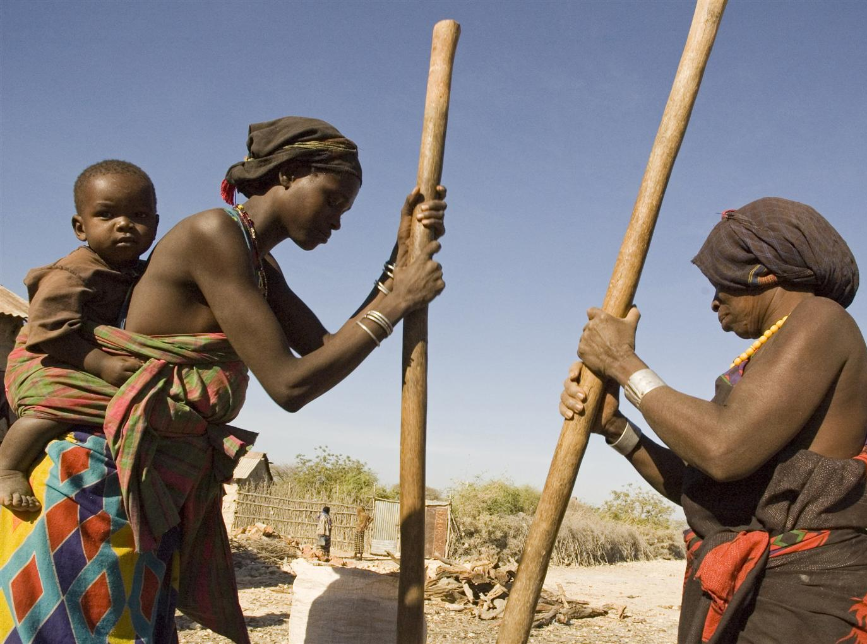
Mettez à disposition les connaissances et les solutions des Nations Unies.
Concentrez-vous sur les solutions.
Soyez franc et sincère.
Discutez de la suite à donner aux actions et définissez règles de base et responsabilités avec les parties prenantes.
Notes:
Vous pouvez optimiser l’engagement des parties prenantes en apportant vos propres connaissances et solutions pour l’élaboration de solutions globales.
L’engagement des parties prenantes peut permettre de se concentrer directement sur les problèmes à traiter, mais c’est en élaborant des stratégies appropriées que l’on peut rapidement trouver des solutions à ces problèmes.
Améliorez l’information sur les problèmes de développement locaux, nationaux et mondiaux, notamment par des rapports montrant clairement ce qu’il faut changer dans un pays pour que celui-ci puisse se développer. C’est ce que font, par exemple, le rapport d’Oxfam, « Trading away our rights », qui décrit la situation au Sri Lanka, les rapports sur le « salaire de survie » ou les rapports consacrés aux négociations de l’Organisation mondiale du commerce (OMC) et à leurs répercussions sur la population des différents pays.
Soyez franc et sincère : indiquez en toute franchise que les moyens dont disposent les équipes des Nations Unies sont limités et expliquez comment ces ressources sont allouées. Demandez aux gens de vous parler de leurs préoccupations.
Discutez de la suite à donner actions proposées.
Définissez en commun les règles de base et déléguez des responsabilités, afin que le futur plan d’action soit clair pour tout le monde.

Slide 25

Soyez prêt à saisir les opportunités.
Suivez l’actualité et tenez-vous informé de façon à repérer des actions de plaidoyer que les Nations Unies pourraient mener.
Notes:
Nombre de bonnes stratégies reposent sur la capacité à saisir des opportunités (souvent inattendues) pour mener des actions de plaidoyer et inciter les parties prenantes à s’engager.
Par exemple, ce sont souvent les parties prenantes initialement très difficiles à convaincre ou en retrait qui finissent par proposer les meilleures idées de solutions potentielles. Il est donc crucial de les intégrer dans un cadre formel.
Vous devez suivre l’actualité nationale et locale pour vous tenir informé.
Vous pourrez ainsi repérer et saisir des opportunités inattendues pour engager ou poursuivre des actions de plaidoyer.

Slide 26

Établissez des partenariats de long terme avec les parties prenantes.
Encouragez la participation pour construire des partenariats durables
Suivez l’évolution des niveaux de participation
Soyez conscient du fait que la confiance se bâtit sur la durée
Notes:
De nombreux programmes efficaces ont pour finalité d’établir des partenariats de long terme et productifs avec une ou plusieurs parties prenantes. Ces programmes peuvent être centrés, par exemple, sur une position commune vis-à-vis de certains problèmes, sur des projets conjoints et/ou sur un marketing reposant sur le co-branding, en vue de la réalisation des mêmes objectifs et buts.
Encouragez la participation pour construire des partenaires durables
On entend par « participation » l’implication totale, et sur un pied d’égalité, de tous les membres d’une communauté dans les processus de prise de décisions et les activités qui les concernent directement, tant dans la sphère publique que dans la sphère privée (Nations Unies, 2008).
Suivez l’évolution des niveaux de participation
Le niveau de participation dépend souvent du volume des informations apportées : il faut bâtir la confiance grâce à l’ouverture.
- Ce suivi peut permettre d’observer les bonnes pratiques et d’en tirer des enseignements.
- Il doit, dans l’idéal, durer suffisamment pour permettre d’évaluer les résultats à long terme.
- Il peut aider les parties prenantes à comprendre les points de vue d’autres parties prenantes.
- Il peut également contribuer au développement de relations durables entre les Équipes-pays des Nations Unies et les parties prenantes, ainsi qu’entre les parties prenantes, pour une mise en œuvre efficace et inclusive.
Il faut du temps pour bâtir la confiance et développer des partenariats inclusifs. Même si cette stratégie ne donne pas toujours des résultats rapides et visibles, elle peut se révéler un investissement très fructueux.

Slide 27
Phases du développement de l’engagement.
PARTENARIAT
§
Position conjointe
sur certaines questions
DIALOGUE
§
Projets conjoints
§
Marketing reposant
§
Réunions
face to face
sur le co-branding
Confiance et crédibilité
INTERACTION
§
Panel de parties
prenantes
§
Réunions/
§
Panel consultatif
entretiens
§
Dialogue
§
Présentations
facilité
REACTION
§
Journées ouvertes
§
Consultations
§
Hot line
§
Événements sponsorisés
§
Correspondance
§
Dialogue en ligne
§
Réunions
réactives
§
Réunions publiques
INFORMATION
§
Focus groups
§
Bulletins d’info.
§
Annonces aux
médias
§
Communiqués de presse
Plus l’on progresse vers le partenariat, plus il y a création de valeur
§
Rapports
Anticipation, implication, ressources et temps
§
Discours
§
Publicité
§
Publireportages
§
Sites Web
Notes:
Ce diagramme représente les phases clés par lesquelles passent (dans l’idéal) les organisations à mesure que leur engagement se développe sur la durée. Plus les organisations vont de l’avant dans ce processus, plus les parties prenantes leur font confiance et les jugent crédibles ; vous devrez, vous aussi, accroître votre capacité à anticiper, votre implication et investir de plus en plus de temps et de ressources pour passer de la phase d’INFORMATION aux phases d’ACTION, d’INTERACTION, de DIALOGUE et, enfin, de PARTENARIAT.
Q. À quel niveau de ce processus vous trouvez-vous ?
Q. Quels sont les principaux obstacles qui entravent votre progression ?

Slide 28

Partie III :
Études de cas

Slide 29
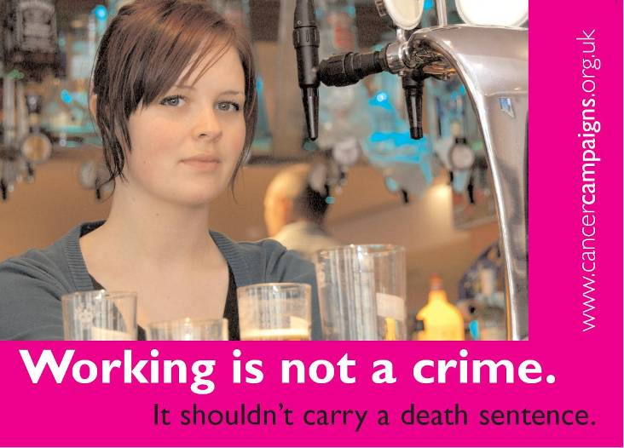

Étude de cas 1
Notes:
En 2004, Cancer Research UK (association britannique pour la recherche sur le cancer) a lancé une campagne qui a permis de faire interdire le tabac (cigarettes/cigares) dans des lieux publics comme les bars/restaurants.
En Angleterre, cette campagne antitabac a essentiellement reposé sur la présentation de nombreux chiffres éloquents, dont les suivants :
- la fumée de tabac contient 70 substances carcinogènes connues. Les rapports du SCOTH (Comité scientifique sur le tabac et la santé au Royaume-Uni), de l’OMS (Organisation mondiale de la santé) et du CIRC (Centre international de recherche sur le cancer) concluent tous que le tabagisme passif peut provoquer un cancer du poumon.
- Au Royaume-Uni, plus de 2 millions de personnes travaillaient dans des lieux où il était autorisé de fumer. Le tabagisme passif cause 600 décès par an (dont 50 parmi les employés du secteur de la restauration). Par comparaison, les accidents du travail font 235 morts par an. Le rapport 2004 du SCOTH a montré que les personnes travaillant dans des bars étaient la catégorie professionnelle la plus exposée.
Cette campagne a été soutenue par les autres nations composant le Royaume-Uni et par le secteur de la santé.
À l’époque, les autres nations du Royaume-Uni avaient déjà commencé à envisager d’interdire le tabac. En Irlande, cette interdiction est entrée en vigueur en 2004 et, en Écosse, Cancer Research UK a participé à la campagne menée sur ce thème. Cette association s’est inspirée de l’expérience de ces pays pour lancer sa propre campagne en Angleterre.

Slide 30

Campagne pour l’interdiction de fumer en Angleterre
Notes:
La volonté politique était très forte en Irlande, en Écosse, ainsi qu’au Pays de Galles et en Irlande du Nord, mais pas en Angleterre. Le Chief Medical Officer, la British Medical Association, l’association Action on Smoking and Health, la British Heart Foundation, l’association Asthma UK, le Royal College of Physicians et les organisations syndicales étaient tous en faveur d’une interdiction totale du tabac.
En revanche, l’État, plus précisément le ministère de la santé, n’était pas convaincu, et préconisait une interdiction partielle. Pour le ministère, le tabac était « l’un des rares plaisirs accessibles aux gens pauvres ». À l’évidence, les pouvoirs publics cherchaient à esquiver le problème et le programme du Parti travailliste contenait la première proposition antitabac présentée par le gouvernement : le Labour souhaitait que cette interdiction ne s’applique ni aux pubs qui ne servent que des boissons ni aux clubs privés.
Le secteur de la restauration et l’industrie du tabac ont dénoncé cette campagne, pour des raisons évidentes : ils étaient opposés à toute législation interdisant le tabac, y compris au compromis proposé par les autorités. Cependant, un nombre croissant de pubs se sont mis de leur propre initiative à interdire le tabac. Lorsque le projet de loi a été présenté pour la première fois, les pubs sans tabac se comptaient sur les doigts de la main ; en revanche, à la fin de la campagne, ils étaient de plus en plus nombreux à avoir interdit de fumer dans leur établissement.
L’opinion publique était elle aussi partagée. Alors que seulement cinq ans plus tôt, une majorité de Britanniques étaient opposés à cette législation, ils ont été de moins en moins nombreux au vu des chiffres montrant les méfaits du tabagisme passif sur la santé. L’interdiction du tabac, qui était déjà en vigueur en Irlande et imminente en Écosse, a contribué à ce revirement.

Slide 31

Un front uni
  Le mouvement Smokefree Action a été créé pour coordonner la communication et définir une politique antitabac commune
  Il a identifié les adversaires au projet et défini une tactique appropriée
Notes:
Une présentation faite par l’Irish Cancer Society en 2004 a permis de mettre en évidence deux points importants qui ont rencontré un écho auprès des chercheurs : 1) le pouvoir d’un message axé sur la santé et 2) l’importance d’un front uni. Cancer Research UK et d’autres organisations alliées se sont donc réunies pour débattre de la nécessité de recourir à des messages unitaires et à une approche coordonnée. Cancer Research UK a financé une partie des activités de branding de cette coalition, ainsi qu’une publication (Smoke Free Action) répondant aux principaux arguments de l’opposition.
Une autre tactique importante, déployée au début de la campagne, a consisté à diviser l’opposition. L’industrie du tabac et le secteur de la restauration n’étaient déjà pas d’accord entre eux sur tous les points, et Cancer Research UK a su profiter des faux-fuyants de l’État pour dépeindre des perspectives inacceptables pour la restauration, et le pire des mondes possibles. Il était important de rappeler à ce secteur que le projet des pouvoirs publics créerait une discrimination totalement injuste entre les pubs ne servant que des boissons et ceux servant aussi des plats, et entre les clubs privés et les autres clubs.

Slide 32
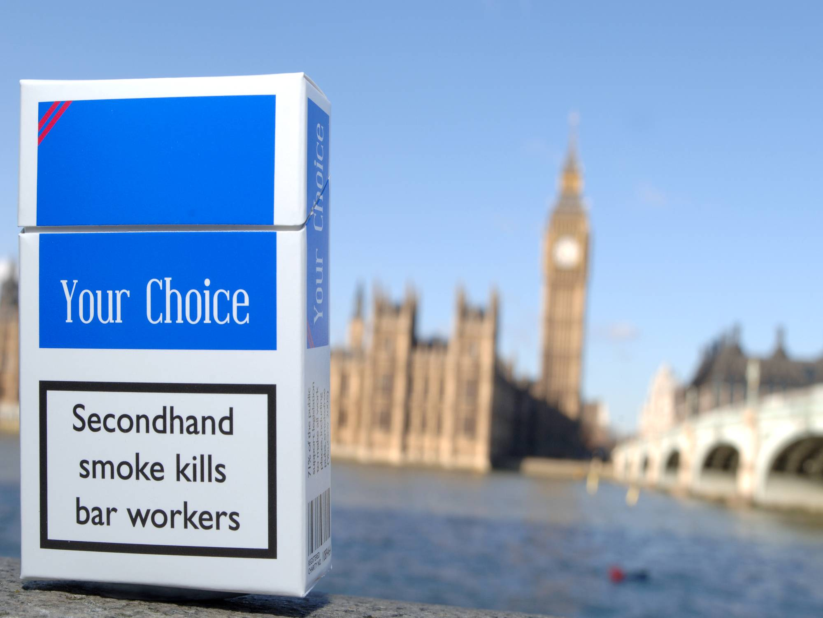
Faire pression sur la classe politique
Notes:
Cancer Research UK a créé les conditions préalables à la réussite de son action en faisant pression sur les pouvoirs publics par des réunions et des consultations.
Cancer Research UK a transmis un rapport conjoint, « Going Smokefree: the case for all pubs and clubs », au Parlement, envoyé à tous les parlementaires de « faux » paquets de cigarettes contenant un résumé des principaux constats, réalisé de multiples entretiens en face à face et par téléphone, rédigé de nombreux rapports et communiqué de manière intensive, notamment par des sondages auprès des parlementaires, des propriétaires de bars et de la population, des publicités (nationales et régionales), des pétitions, des cartes postales dans 620 points de vente, etc.
Cancer Research disposait d’une équipe de quatre personnes qui ont quasiment fait le siège du Palais de Westminster, afin de convaincre les parlementaires du bien-fondé de son action, et qui, pendant les deux journées qui ont précédé le vote du projet de loi, le 14 février, ont passé tout leur temps au téléphone ou à des rendez-vous de dernière minute pour tenter d’influencer les indécis.
Cancer Research UK a déposé une requête afférente à la liberté d’informer, qui a contraint les autorités à publier les résultats de la consultation publique portant sur le projet gouvernemental. Les autorités ne souhaitaient pas communiquer ces résultats, car ceux-ci montraient que 90 % des personnes interrogées réclamaient l’interdiction totale du tabac sur le lieu de travail. Cancer Research UK a bien sûr rendu publique sa requête et a fait la une de l’émission de référence pour les parlementaires sur la chaîne de radio BBC Radio Four.

Slide 33
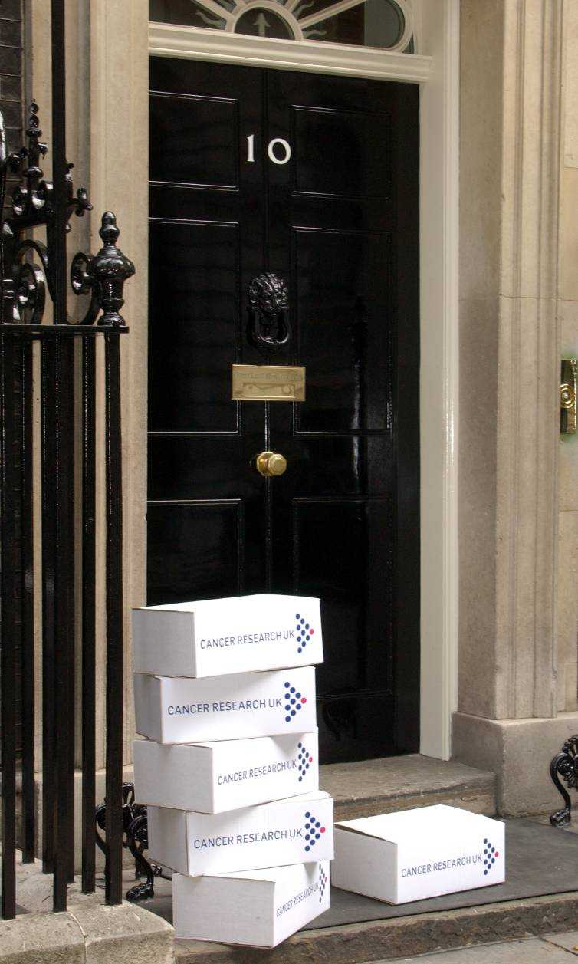
Inciter l’opinion publique à s’engager
  Plus de 17 500 signatures recueillies par les pétitions
  9 000 cartes de vœux envoyées aux parlementaires
  Plus de 10 000 courriers postaux/mails adressés aux parlementaires
Notes:
À l’époque, Cancer Research UK n’était pas une association caritative menant des actions. Néanmoins, cette organisation disposait d’une base de données recensant 5 millions de soutiens, elle était en contact direct avec 3 millions de personnes chaque année et elle comptait
1 million de donateurs réguliers. Il aurait donc été impensable qu’elle laisse passer cette opportunité.
Cancer Research UK a rapidement créé un site Web comportant un lien vers sa page d’accueil. Elle a recueilli 17 500 signatures, via des cartes postales, des pétitions et en ligne, et les a fait livrer par son directeur général au Premier ministre britannique. Elle a demandé à son personnel et à ses soutiens d’envoyer des cartes de vœux à leurs parlementaires pour leur demander « le plus beau cadeau pour les serveurs de bar ». Cancer Research UK a même adressé des modèles de courrier à ses anciens soutiens qui n’avaient pas de connexion Internet.
Cancer Research UK savait qu’un parlementaire qui recevrait en très peu de temps une dizaine de mails d’électeurs se sentirait forcément interpellé. Chaque soutien de Cancer Research UK a finalement envoyé aux parlementaires 15 mails, en moyenne, tous en passant par le site Web de l’association. De multiples articles parus dans la presse locale ont montré que beaucoup de parlementaires indécis se sont laissés influencer au vu du nombre de ces mails. Beaucoup ont déclaré qu’ils avaient été littéralement submergés : quelque 4 000 mails ont été envoyés dans les derniers jours et les dernières heures qui ont précédé le vote final du projet de loi.

Slide 34

  « La plus grande avancée pour la santé publique depuis 50 ans »
Notes:
Les évaluations initiales prévoyaient un vote serré. Cependant, après avoir été bombardés de mails d’électeurs, les parlementaires ont accordé un soutien massif à la cause antitabac, avec une majorité finale de 200 voix, un résultat stupéfiant. Cancer Research UK était certes optimiste avant le vote, mais a néanmoins été très surprise par l’ampleur de la victoire ! Cela signifiait aussi que 91 % des parlementaires travaillistes avaient voté contre un engagement figurant dans le programme politique sur lequel ils avaient été élus moins d’un an auparavant.
L’interdiction du tabac est entrée en vigueur au mois de juillet 2007, avec un succès immédiat. Cette mesure a été saluée comme la plus grande avancée pour la santé publique depuis plusieurs décennies, et des études ont montré qu’elle permettrait de sauver davantage de vies qu’un traitement anticancéreux révolutionnaire. Elle reste aujourd’hui populaire auprès des non-fumeurs et des fumeurs, et elle est respectée à quasiment 100 %.

Slide 35
Les principales leçons à retenir
Définir une base d’information claire
Travailler en partenariat dans la mesure du possible
Utiliser tout un éventail de tactiques vis-à-vis de différents publics
Faire preuve de souplesse et de pragmatisme
Notes:
Définir une base d’information claire
Travailler en partenariat dans la mesure du possible
Utiliser tout un éventail de tactiques vis-à-vis de différents publics
Faire preuve de souplesse et de pragmatisme

Slide 36
Les principales leçons à retenir
Savoir quand planifier et quand agir
Présenter des résultats tangibles : qui va-t-on aider ?
Se montrer persévérant et ne pas céder à l’émotion
Ne jamais renoncer !
Notes:
Savoir quand planifier et quand agir
Présenter des résultats tangibles : qui va-t-on aider ?
Se montrer persévérant et ne pas céder à l’émotion
Ne jamais renoncer !
Ce dernier point est très important : Cancer Research UK aurait eu de multiples occasions d’accepter un compromis, car la volonté politique faisait largement défaut et, à l’évidence, le gouvernement campait sur ses positions.

Slide 37

Étude de cas 2
Save the Children

Slide 38


Mettre fin à la pauvreté des enfants au Royaume-Uni : il est temps pour nous de « tenir notre promesse »
Notes:
Le Royaume-Uni affiche l’un des taux de pauvreté des enfants les plus élevés d’Europe et de l’ensemble des pays industrialisés.
Aujourd’hui, 1 enfant sur 3 vit dans la pauvreté (compte tenu du revenu net disponible après paiement du loyer), soit un total de 3,9 millions d’enfants. C’est un chiffre vertigineux.
Au Royaume-Uni, vivre dans la pauvreté signifie disposer, après paiement du loyer, de moins de 233 £ par semaine pour une femme et ses deux enfants, et de moins de 303 £ pour une famille de quatre personnes.
L’association Save the Children (STC) concentre ses actions sur les enfants qui vivent dans des conditions de pauvreté extrême : 17 £ par jour pour une famille de trois personnes, soit 119 £ par semaine.
Pourquoi est-il si important de s’attaquer à la pauvreté des enfants ?
Éducation : Au Royaume-Uni, la pauvreté influe plus fortement sur le niveau d’instruction atteint que dans tout autre pays membre de l’OCDE. À l’âge de trois ans, les élèves ont parfois un retard de neuf mois par rapport aux élèves du même âge qui sont issus de familles plus riches vivant dans d’autres pays.
Santé : Les enfants des familles les plus démunies sont confrontés à des risques beaucoup plus grands pour leur santé. Ainsi, ils ont dix fois plus de risques de mourir de la mort subite du nourrisson, deux fois et demi plus de risques de souffrir d’une maladie chronique lorsqu’ils commencent à marcher, deux fois plus de risques d’être atteints de paralysie cérébrale et plus de trois fois plus de risques de souffrir de troubles mentaux.
Espérance de vie : Les enfants des familles les plus démunies qui habitent à Tower Hamlets (un quartier pauvre de Londres) vivront en moyenne 7 ans de moins que les enfants résidant à Chelsea (un quartier plutôt riche de Londres).

Slide 39

Mettre fin à la pauvreté des enfants
Qui en a pris l’initiative ?
Notes:
En 1999, le Premier ministre de l’époque, Tony Blair, a pris l’engagement historique de mettre fin en une génération à la pauvreté des enfants au Royaume-Uni.
Il a ainsi promis que son pays réduirait de moitié la pauvreté des enfants d’ici 2010 et l’éradiquerait d’ici 2020.
Depuis 1999, le Royaume-Uni est parvenu à faire sortir 600 000 enfants de la pauvreté, mais est loin d’atteindre l’objectif qu’il s’est fixé pour 2010 : il lui faudrait encore faire sortir de la pauvreté quelque 450 000 enfants.
STC estime que ce pays doit tenir sa promesse de mettre fin à la pauvreté des enfants. Nous y reviendrons plus loin...

Slide 40


Pour l’opinion publique, l’initiative « Keep the Promise » a été une occasion sans précédent d’exprimer son souhait de voir disparaître la pauvreté des enfants.
Notes:
Plus de 10 000 personnes ont participé à la plus grande marche de tous les temps organisée au Royaume-Uni pour demander l’éradication de la pauvreté des enfants.
Cette initiative, baptisée « Keep the Promise », a donné à l’opinion publique une occasion sans précédent d’exprimer son souhait de voir disparaître la pauvreté des enfants. STC a rencontré le Premier ministre Gordon Brown et déclaré que les autorités devaient tenir la promesse qui avait été faite.
Depuis que STC UK a lancé, en 2006-2006, une campagne plus globale intitulée « End Child Poverty », elle a réussi à hisser l’éradication de la pauvreté des enfants au rang des priorités politiques du Royaume-Uni. Elle y est parvenue en :
- rédigeant de NOMBREUX rapports sur la pauvreté
- pratiquant un lobbying INTENSIF
- obtenant une LARGE couverture médiatique
- s’assurant le SOUTIEN des ENTREPRISES
- persuadant d’autres ASSOCIATIONS CARITATIVES de travailler avec elle

Slide 41
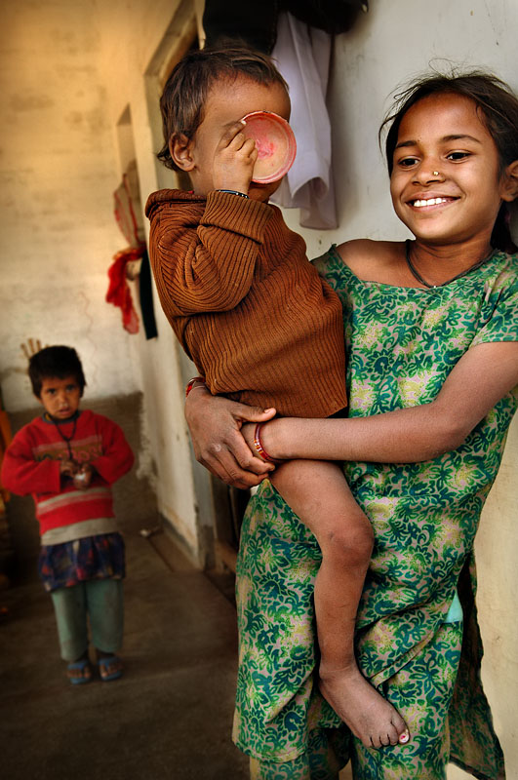
Qu’est-ce que ces actions ont déjà permis d’obtenir pour les enfants….?
Notes:
Rallonge budgétaire de 2 milliards de £ dans le budget 2007 et 2008 du Royaume-Uni.
Large soutien politique, de tous les partis, à la campagne visant à éradiquer la pauvreté des enfants.
Création d’une agence spécialisée (Child Poverty Unit) relevant de l’État.
Lancement d’un examen des activités du fonds social qui accorde aux familles pauvres des prêts à faible taux d’intérêt.

Slide 42


La campagne continue de faire pression sur le gouvernement pour qu’il tienne sa promesse.
Notes:
La campagne se poursuit. Le Chancelier de l’Échiquier a déclaré publiquement que le plan de relance budgétaire actuel du Royaume-Uni (destiné à contrer les effets de la récession) devait être axé sur les familles les plus pauvres. Nous continuons donc d’afficher un optimisme prudent.
Ces mesures ne sont toutefois pas suffisantes. C’est pourquoi STC continue de faire campagne pour que le GOUVERNEMENT TIENNE sa PROMESSE VIS-À-VIS DES ENFANTS.

Slide 43

Exercices interactifs

Slide 44
Atelier interactif, exercice 1
À l’aide des outils et des informations présentés sur les pages suivantes, établissez une hiérarchie des autorités qui constituent les principales parties prenantes pour votre équipe, d’après les exemples proposés sur la page suivante.
Placez ces parties prenantes sur les cartes fournies, en veillant à ce que les individus/groupes les plus importants apparaissent au centre.
Notes:
À l’aide des outils et des informations présentés sur les pages suivantes, établissez une hiérarchie des autorités qui constituent les principales parties prenantes pour votre équipe, d’après les exemples proposés sur la page suivante.
Placez ces parties prenante sur les cartes fournies, en veillant à ce que les individus/groupes les plus importants apparaissent au centre.

Slide 45
Atelier interactif, exercice 2
Exemples de stratégies/techniques d’engagement
  Réfléchissez aux problèmes pour lesquels vous souhaiteriez que plusieurs des autorités parties prenantes, ou toutes, s’engagent, et à la façon dont vous pourriez les encourager à devenir vos partenaires pour la réalisation des objectifs définis.
  Quelles stratégies et techniques emploieriez-vous ?
  Comment orchestreriez-vous la campagne d’action ?
Notes:
Exemples de stratégies/techniques d’engagement
Réfléchissez aux problèmes pour lesquels vous souhaiteriez que plusieurs des autorités parties prenantes, ou toutes, s’engagent, et à la façon dont vous pourriez les encourager à devenir vos partenaires pour la réalisation des objectifs définis.
Sur quel(s) problème(s) vous concentrerez-vous ?
Comment convaincrez-vous les parties prenantes de s’engager ?
Quelles stratégies et techniques emploieriez-vous ?
Comment orchestreriez-vous la campagne d’action ?
Vous pourriez souhaiter recourir aux outils présentés sur les pages suivantes.

Slide 46
Exemples de parties prenantes au niveau des pouvoirs publics

Slide 47
Principaux points à retenir

Slide 48
Principaux points à retenir

Slide 49
Outils de hiérarchisation

Slide 50
Liste des parties prenantes
PARTIES PRENANTES | POUVOIR | URGENCE | LÉGITIMITÉ

Slide 51

Autorités parties prenantes
Personnalités politiques régionales/locales
Ministres du gouvernement national
Parlementaires nationaux
Pays donateurs
Fonctionnaires nationaux

Slide 52
Analyse SWOT
 | Caractéristiques organisationnelles actuelles | Lesquelles posent actuellement problème pour l’engagement des parties prenantes ?
Forces
Faiblesses
 | Analyse externe | Quelles sont les opportunités directement liées à une catégorie de parties prenantes spécifique ? Quelles sont les menaces susceptibles de poser problème dans les relations avec les parties prenantes ?
Opportunités
Menaces

Slide 53
Analyse des problèmes
Problèmes | Impact non financier | Impact financier | Impact sur la réputation | Impact sur les relations avec les parties prenantes

Slide 54
Répartition des responsabilités
Problème | Responsabilité première pour l’organisation | Responsabilité partagée pour l’organisation | Assistance et influence | Défense de la cause

Slide 55
Matrice des connaissances, des attitudes et des comportements
Problème | Connaissances |  | Attitude | Comportement
 | Actuellement : niveau élevé/moyen/faible | Niveau souhaité : | Actuellement : positive/neutre/négative | Quel comportement les parties prenantes attendent-elles de nous en ce qui concerne ce problème ? | Quel comportement attendons-nous des parties prenantes en ce qui concerne ce problème ?

Slide 56
Merci
unite and deliver effective support for countries
Notes:
Michael Kovrig
Spécialiste de la communication stratégique
Bureau des Nations Unies pour la coordination des opérations de développement (DOCO)
One UN Plaza, DC1-1660, New York, NY 10017
Téléphone fixe : 212-906-5053, téléphone portable : 212-234-3813 Skype : mikekovrig
michael.kovrig@undg.org | michael@kovrig.com

